Slide 1
UCZYMY INNYCH 2 – Dzień Babci i Dziadka
mgr Justyna Dziubak - Sobiechowska
babcia i dziadek autor nieznany (zmodyfikowano 4.01.2016 roku), wyszukano 14.01.2016 roku w: http://laurki.envelo.pl/images/babcia_dziadek_home.39096955.png, http://zielonazyrafa.edu.pl/wp-content/uploads/2015/12/dzie%C5%84-babci-i-dziadka1.jpg, http://parczew2.nazwa.pl/pp1/wp-content/uploads/2011/02/babcia-i-dziadek.jpg

Slide 2
„Painta poznajemy, przy okazji Dzień Babci i Dziadka świętujemy”.
Do wykonania zadania zgłosiło się ośmioro uczniów z klasy VI c (Karol Madura, Kamil Krynicki, Oliwia Krakowiak, Karolina Madura, Natalia Sigłowa, Anita Wróblewska, Ola Cawrycz, Marysia Słupińska).
Odbiorcy to uczniowie klasy II d (24 osoby).
Dwie lekcje odbyły się w styczniu przed świętem: Dzień Babci i Dziadka.
Celem szczegółowym lekcji było wykonanie (w programie Paint) prac przez uczniów: kartek z okazji Dnia Babci i Dziadka.
Autor: Karol Madura kl.6c
(praca w programie Paint)
: https://www.google.pl/search?q=znaczki&biw=1525&bih=734&source=lnms&tbm=isch&sa=X&ved=0ahUKEwiU1umYsKfMAhWMA5oKHQFcCUUQ_AUIBigB&dpr=0.9#tbm=isch&q=znaczek+pocztowy+kwiaty

Slide 3
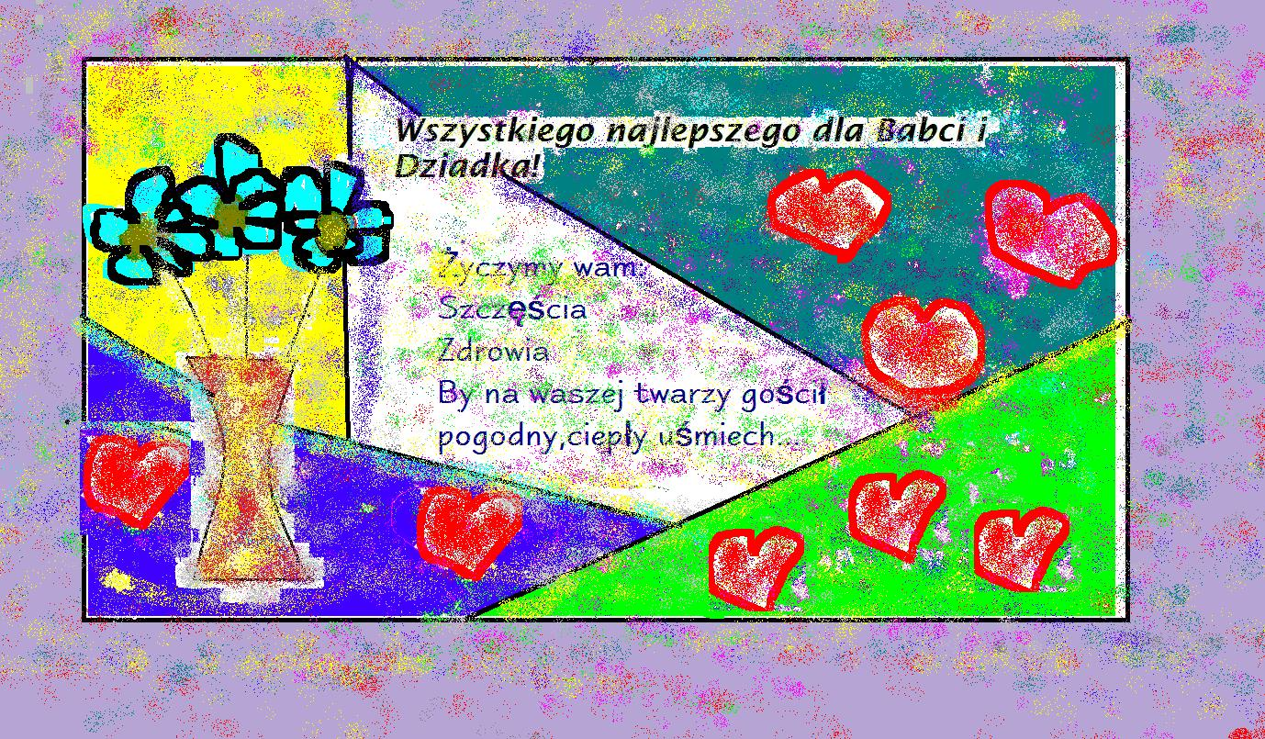
Na lekcji dzieci miały wykonać kartkę z życzeniami z okazji Dnia Babci i Dziadka. Podczas wykonywania pracy, niektórzy uczniowie wyszukiwali życzenia w Internecie, pamiętali wówczas o zapisywaniu źródła (w oddzielnym dokumencie w programie WORD), podobnie postępowali z wyszukanymi obrazkami w Internecie. Niektórzy sami tworzyli życzenia. Każdy z uczniów brał aktywny udział.
Rezultatem dwóch lekcji były kartki wykonane, wydrukowane i wręczone dziadkom.
Lekcja sprawiła wielką satysfakcję nauczającym, uczącym, a przede wszystkim dziadkom.
Praca w programie Paint
autor: Natalia Sigłowa

Slide 4
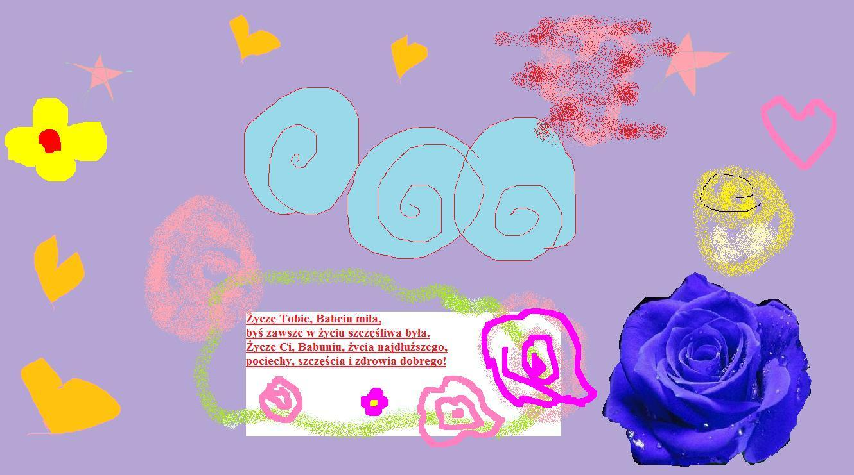
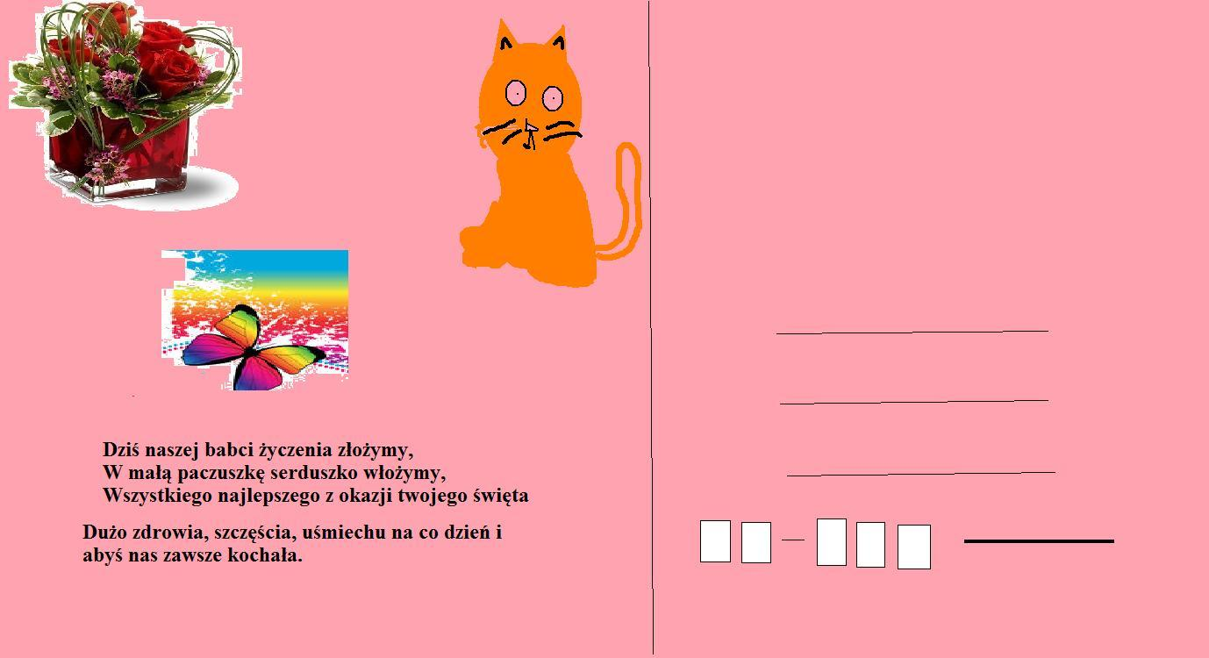
Praca w programie Paint
autor: Aleksandra Cawrycz
Praca w programie Paint, autor: Karolina Madura
Obrazek wyszukano 14.01.2016 r.: https://www.google.pl/search?q=kwiaty+bukiety+grafika&biw=1525&bih=734&tbm=isch&tbo=u&source=univ&sa=X&ved=0ahUKEwiAmIiPtKfMAhWFd5oKHRAODFkQsAQIGg&dpr=0.9#imgrc=4Oz9V70BR6TmHM%3A

